Slide 1



1.3 Patrimonio Natural de la Humanidad y México.
UNIDAD 1
1.3.1 Participación social en la valorización, conservación y manejo de RN.
A) Conceptualización
B) Clasificación del PN.
C) Uso y manejo de RN en el PN.

Slide 2

UNIDAD 1
EL ACTUAL PARADIGMA DEL PATRIMONIO
SIGNIFICADO LINGÜISTICO:
La noción de patrimonio ha variado mucho en las últimas décadas y tiene diferentes acepciones y significados, según su aplicación.
a) CONCEPTUALIZACIÓN
Conjunto de bienes que adquiere una persona por medio del título correspondiente, ya sea heredado o adquirido
(Larousse, 2017).

Slide 3


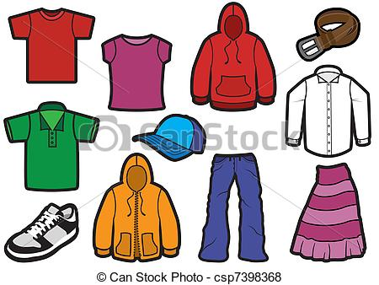


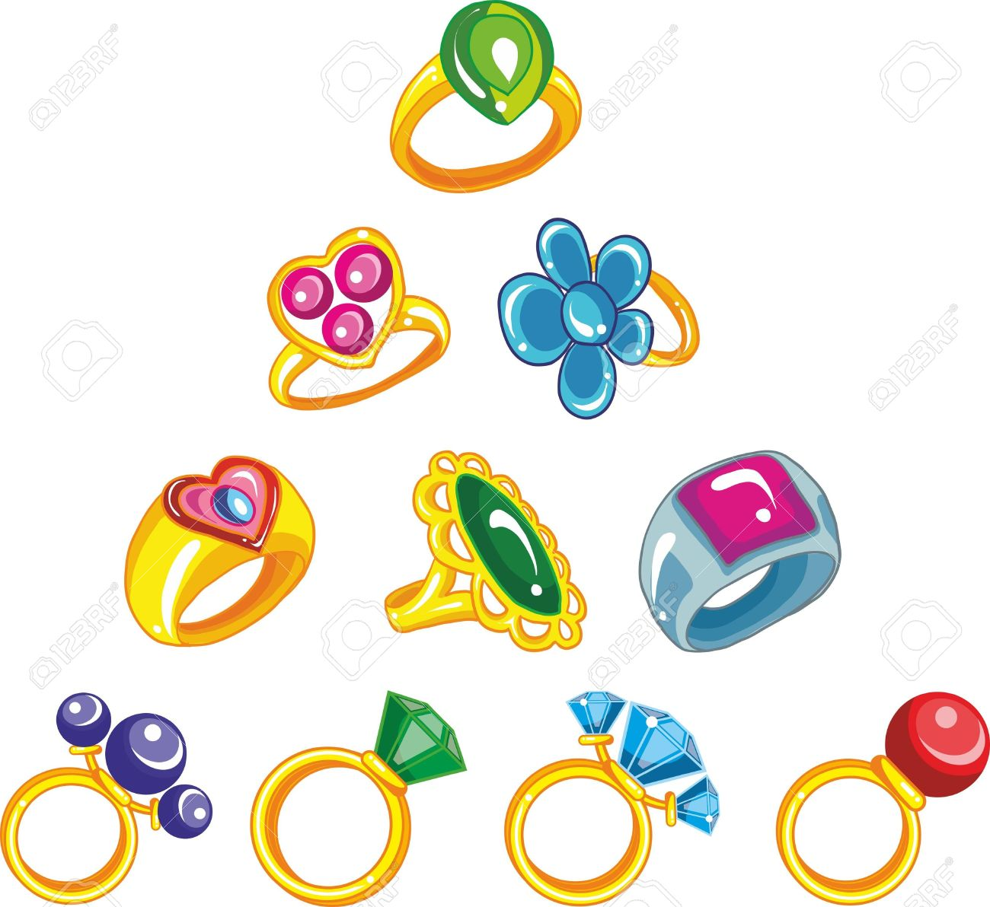

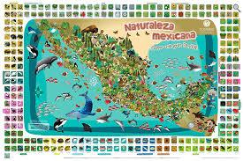
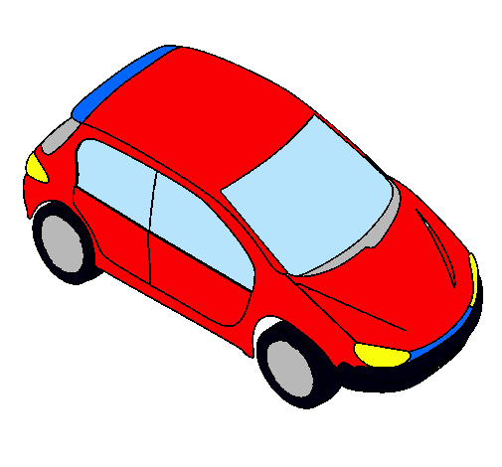

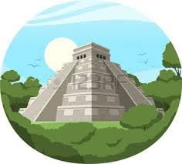
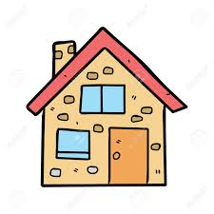

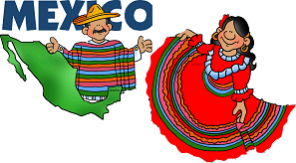

ESCALAS DE APLICACIÓN
UNIDAD 1
INDIVIDUAL
FAMILIAR
SOCIAL
a) CONCEPTUALIZACIÓN

Slide 4
PATRIMONIO A ESCALA SOCIAL
UNIDAD 1
El patrimonio se define como:
“La memoria viva de la cultura de un pueblo”
Comprende el patrimonio natural y cultural, tangible e intangible y su contenido integra, además del patrimonio monumental y museístico, otros elementos.
en el campo del patrimonio natural, los sitios y la diversidad biológica.
El paisaje en su dimensión espacial integra lo natural y lo cultural.
Natural
Espacio
Cultural
a) CONCEPTUALIZACIÓN

Slide 5
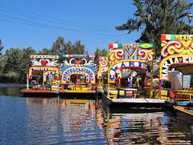
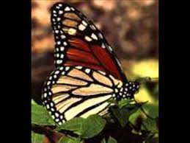
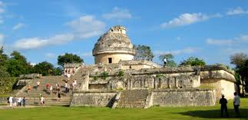
La Convención del Patrimonio Mundial, Cultural y Natural, aprobada por la UNESCO en 1972, promueve la
Identificación:
Conservación:
Protección:
Preservación:
del patrimonio cultural y natural de todo el mundo, considerado especialmente valioso para la humanidad.
Al incluir el patrimonio en su doble aspecto cultural y natural, la convención refleja la interacción entre el hombre y el medio y la necesidad de preservar el equilibrio entre ambos.
UNIDAD 1

Slide 6

EVOLUCIÓN CONCEPTUAL:
UNIDAD 1
CONCEPTO RAIZ
CONCEPTO DE ASOCIACIÓN
PATRIMONIO
NATURALEZA
CONCEPTO COMPUESTO
PATRIMONIO NATURAL
Conjunto de bienes que adquiere una persona por medio del título correspondiente, ya sea heredado o adquirido.
a) CONCEPTUALIZACIÓN
Conjunto de las cosas que existen en el mundo o que se producen o modifican sin intervención del ser humano.

Slide 7
UNIDAD 1
T5_U1
Investigar los criterios de clasificación del patrimonio natural y elaborar una infografía con los diferentes tipos que señala la UNESCO.
Fecha límite: 3 de abril, 10:00 am

Slide 8


UNIDAD 1
Referencias bibliográficas del tema
LGEEPA (2002). Ley General de Equilibrio Ecológico y Protección al Ambiente. LEGEEPA. México. Artículo 13-23.
UNESCO (2016). Clasificación del Patrimonio Natural. UNESCO. Disponible en: http://www.unesco.org

